Slide 1


PROGRAMA DE EDUCACIÓN DE DWI EN TEXAS
1

Slide 3

OBJETIVO DEL CURSO
Para hacer que la gente tome decisiones responsables cuando se consume tragos/drogas y se conduce. Esto prevendrá el comportamiento futuro de DWI.
PROPÓSITOS DEL CURSO
1. Aumentar la información sobre los efectos del alcohol y de las drogas en la habilidad de conducir.
2. Identificar su propio patrón que lo conduce a beber o estar drogado.
3. Desarrollar un plan para reducir la posibilidad que usted este implicado en un comportamiento de DWI a futuro.
3

Slide 4
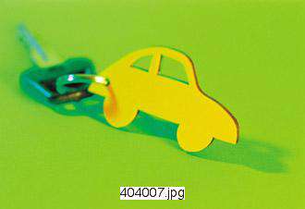
MUERTES DE TRÁFICO Y ALCOHOL
Número de muertes de tráfico el 2017…
US?
Texas ?
¿Las muertes relacionadas al tráfico han aumentado o han disminuido desde 2016?
¿Qué porcentaje de muertes de tráfico estan relacionadas al uso del alcohol?
¿El porcentaje de las muertes de tráfico relacionadas al alcohol ha aumentado o ha disminuido desde 2016?
4

Slide 5
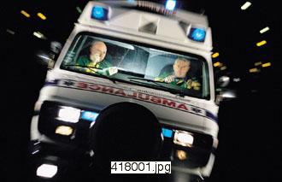
MUERTES DE TRÁFICO 2009
U.S. – 37,133 Texas – 3,639
TENDENCIAS EN MUERTES DE TRÁFICO
AÑO | US | TX
2009 | 33,808 | 3,071
2017 | 37,133 | 3,639
 | Subido 10% | Subido 18%
5

Slide 6
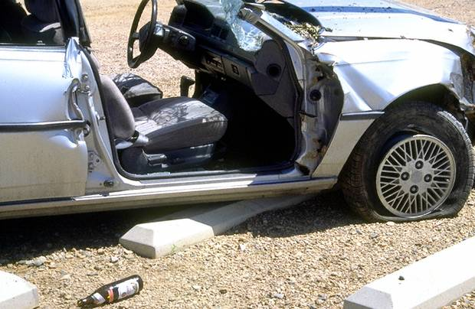
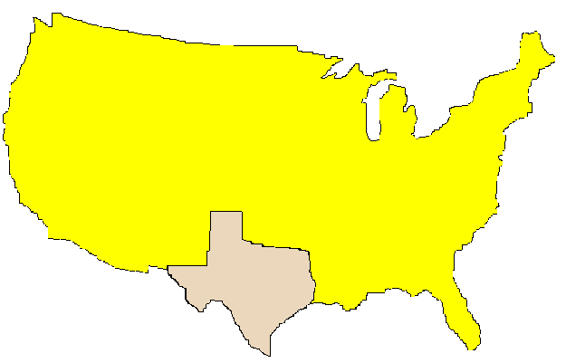
MUERTES DE TRÁFICO RELACIONADAS AL ALCOHOL 2017
29%
28%
TENDENCIA
2009-2017
US – Bajó 9%
Texas - Bajó 19%
6

Slide 7

Posibles razones del descenso en el porcentaje de muertes relacionadas con el alcohol en Texas:
¿Mejoras en la aplicación de las leyes?
¿Leyes más estrictas?
¿Se utilizan niveles del BAC más bajos?
¿Incremento en pruebas de aliento?
¿Más educación?
¿Vehículos más seguros?
¿Otros factores?
7

Slide 8
8

Slide 9
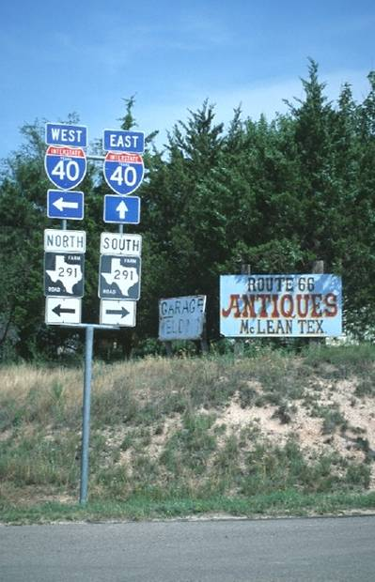
DEFINICIÓN DE INTOXICACIÓN EN TEXAS
Concentración de alcohol de .08 o más.
No tener uso normal de las facultades mentales o físicas debido al alcohol o otras drogas.
9

Slide 10
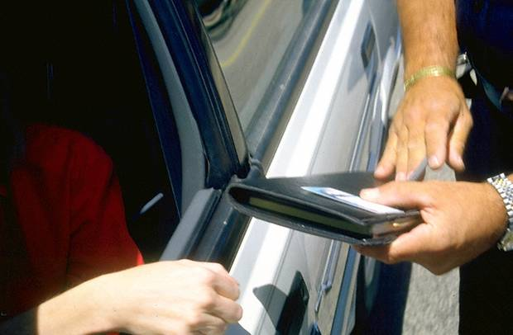

REVOCACIÓN ADMINISTRATIVA DE LA LICENCIA (RAL)
(PRUEBA FALLADA)
ARRESTADO por DWI, asalto de intoxicación, o el homicidio involuntario por intoxicación
Prueba es tomada y fallada (.08 o mayor)
Pena del adulto – licencia perdida
90 días sin contactos de alcohol/y droga en los últimos diez años
1 año si uno o más contactos de alcohol/y droga en los últimos diez años
El oficial toma la posesión de la licencia
Licencia temporal por 40 días
honorario del restablecimiento es de $125
10

Slide 11
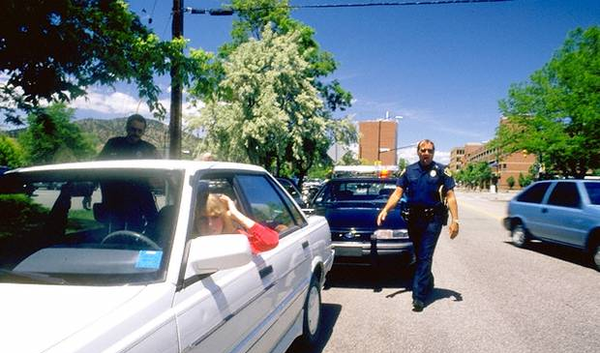
LEY IMPLICITA DEL CONSENTIMIENTO (PRUEBA RECHAZADA)
Arrestado por el funcionamiento de un vehículo a motor o un bote de 50 hp o mayor
Rechazar el análisis de sangre o aliento
Pena del adulto - licencia pérdida
180 días sin contactos de alcohol/y droga en los últimos diez años
Dos años si uno o más contactos de alcohol/y droga en los últimos 10 años
Licencia tomada al tiempo del arresto y dar una licencia temporal por 40 días
honorario del restablecimiento de $125
11

Slide 12
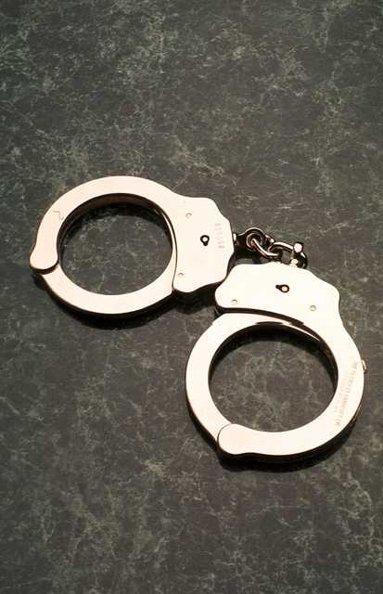
PENAS DE DWI EN TEJAS
MULTAS
LICENCIA PERDIDA
CÁRCEL
1st
Hasta $2,000
90 días – 1 año
72 horas –
180 días
2nd
Hasta $4,000
180 días –
2 años
30 días –
1 año
3rd+
Hasta $10,000
180 días –
2 años
2 – 10 años
12

Slide 13

MULTAS ADDICIONALES SOBRE CONVICCIONES DE DWI
DWI, Asalto de Intoxicación, Convicción de Homicidio Involuntario por Intoxicación
$3,000 por la primera convicción dentro de un período de 36 meses
b. $4,500 por las convicciónes subsecuentes dentro de un período de 36 meses
c. $6,000 en la primer o subsecuente convicción si BAC es mayor de 0.15 al tiempo de la prueba
13a

Slide 14
Cambios en la ley que exige tomar muestras de aliento o sangre
La prueba de aliento o de sangre es obligatoria cuando:
La persona es arrestada por manejar intoxicada (DWI), Y se niega a hacerse la prueba, Y ADEMÁS está involucrada en un accidente en donde hubo una persona muerta o que sufrió heridas de gravedad.
La persona es arrestada por DWI con un menor de menos de 15 años
La persona es arrestada por DWI Y ha sido previamente condenada o puesta en libertad condicional por un DWI con un menor, Asalto mientras intoxicado, homicidio no premeditado con intoxicación o si la persona ha sido condenada previamente a 2 O más DWI.
13b

Slide 15
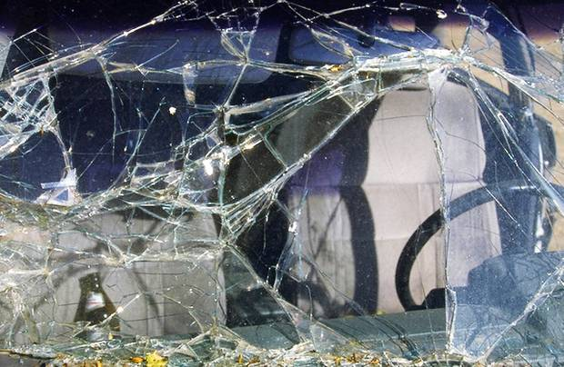
FACTORES QUE INCREMENTAN LA CONDENA
Si un policía, o un bombero o una persona del servicio médico de emergencia (EMS) resulta herido de gravedad o muere:
Si resulta herido de gravedad- delito en segundo grado, de 2 a 20 años de prisión y hasta $10.000 de multa.
Si muere - delito en primer grado, de 5 a 99 años de prisión/cadena perpetua y hasta $10.000 de multa
Si la agresión estando intoxicado resulta en una lesión cerebral de gravedad- delito en segundo grado, de 2 a 20 años de prisión y hasta $10.000 de multa.
13c

Slide 16
LEY DEL ENVASE ABIERTO
Vehículo en la carretera pública (parado o moviendose)
Conductor o pasajero
Posea con conocimiento en el área del pasajero
Abierto, sello roto, o contenido quitado parcialmente
Pena - delito menor de la clase C - multa hasta $500
EXCEPCIONES :
Vehículo de alquilar - área del pasajero
Cuartos de vivienda del hogar de motor
Almacén bloqueado
Maletera
Detrás del último asiento si no hay maletera
14

Slide 17

MÓDULOS DEL CURSO DE LA EDUCACIÓN DE DWI
A - Problema De Seguridad De Tráfico Del Alcohol/y Drogas
B - Efectos del alcohol/y drogas en la tarea de conducir
C - Alcohol/Abuso Y Dependencia De la Droga
D - Acción personal para evitar el comportamiento futuro de DWI
15

Slide 18
16

Slide 19

¿Verdadero o falso?
?
?
?
El alcohol es un estimulante
?
Todas las drogas son deprimentes
?
?
Alochol/y drogas disminuyen las
capacidades mentales y físicas
?
?
Hay maneras de desembriagarse rápidamente
Alcohol/y drogas afectan a los individuos en forma diferente
?
?
17

Slide 20


¿CUÁL TIENE MÁS ALCOHOL?
Cerveza - 12 onzas.
Vino - 4 onzas.
Whisky - 1 onza.
Cooler - 12 onzas.
18

Slide 21
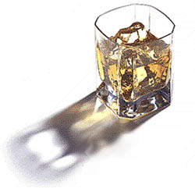
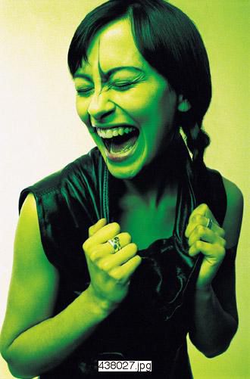

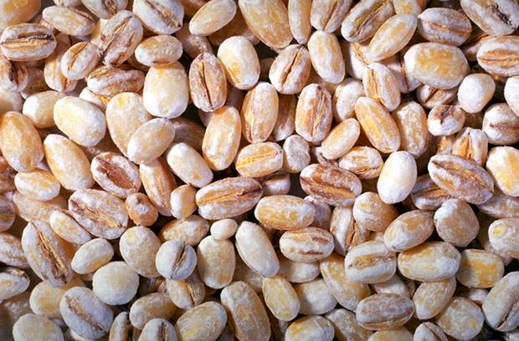
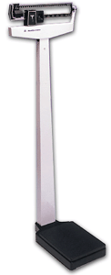
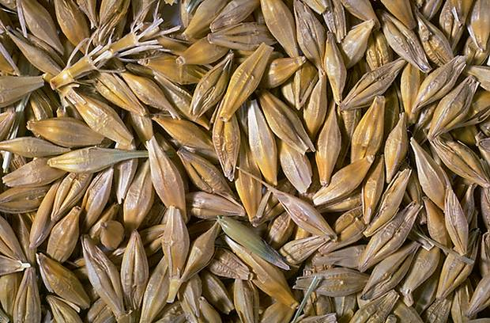
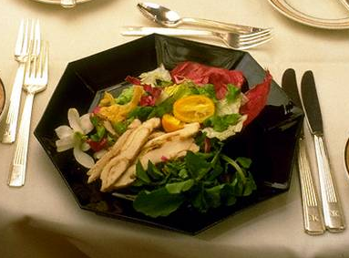
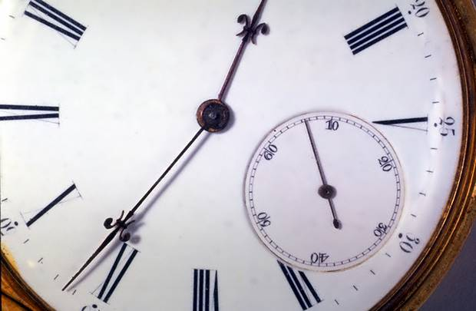

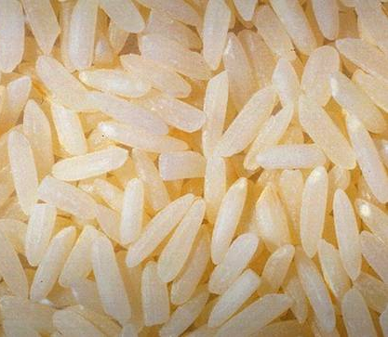
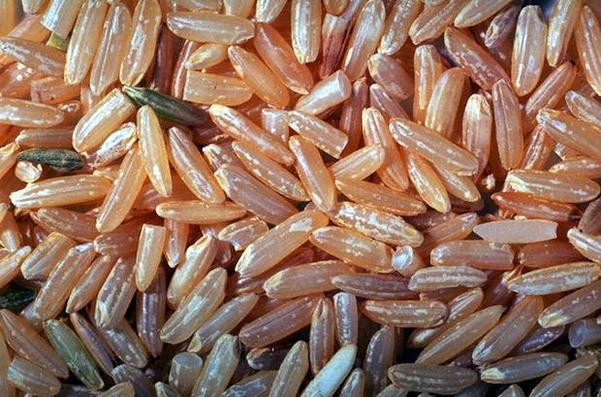
FACTORES DE LA CONCENTRACIÓN DEL ALCOHOL EN LA SANGRE
Índice de la absorción
Fuerza
80
o
100
o
Alimento
Carbonatación
151
o
Otros ingredientes
Emociones
Diferencias de Varon/Hembra
Frecuencia
Peso del cuerpo
Tamaño de la bebida
19

Slide 22


¿CUÁNTAS BEBIDAS = .08?
PESO DE CUERPO (LIBRAS)
# DE CERVEZAS DE 12 ONZAS SOBRE UNA HORA
CONCENTRACIÓN DEL ALCOHOL EN LA SANGRE
220
200
180
5
4
3
2
160
4
3
2
1
140
120
0.08
100
Cuando el índice de beber Excede el índice De Eliminación, BAC Se levanta.
20

Slide 23
21

Slide 24
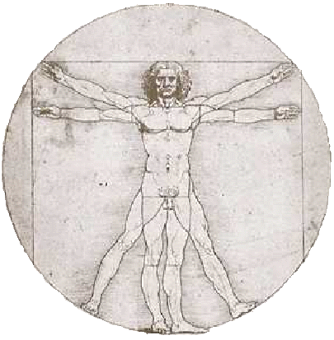
QUITAR EL ALCOHOL DEL CUERPO
Eliminación
ALIENTO 8%
ABSORCIÓN
SUDOR 2%
HÍGADO 90%
El BAC baja sobre .015% por hora.
22

Slide 25
INDICE DE LA ELIMINACIÓN
BAC
PARAR DE BEBER – 1:30
.16 = PICO – 2:00
.08 = LEGALMENTE INTOXICADO – 7:30
.05 = PERJUDICADO – 9:30
ABSORCIÓN
>
ELIMINACIÓN
>
>
>
>
>
>
>
>
>
>
>
23

Slide 26
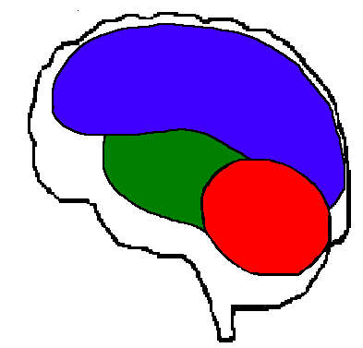
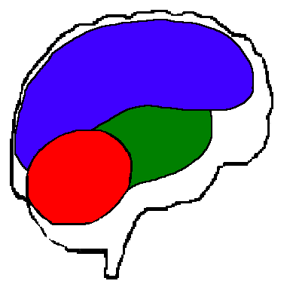
ALCOHOL Y SU CEREBRO
Secuencia de
Crecimiento Mental
Progresión de los efectos sedativos del alcohol
Centro Que aprende Más alto
Centro Que aprende Más alto
Funciones Vitales
Funciones Vitales
Control Del Músculo
Control Del Músculo
24

Slide 27
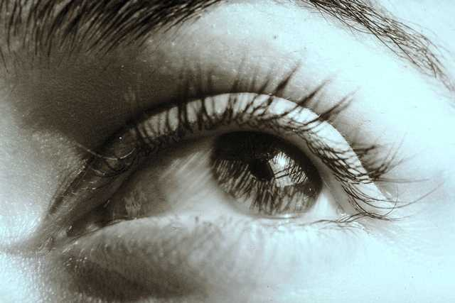
CÓMO EL ALCOHOL AFECTA LA VISIÓN
agudeza visual
visión de la noche
visión lateral
distinción del color
recuperación del fulgor
juicio de la distancia
foco del ojo
visión doble
visión doble
25

Slide 28

EFECTOS DEL ALCOHOL A corto plazo
Percepción
Emociones
Capacidad motora
Corazón
Sueño
Resaca
26

Slide 29
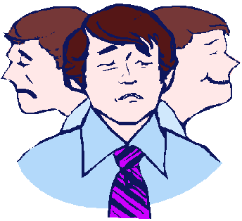
RAZONES QUE DIFERENCIAN LOS EFECTOS DEL ALCOHOL
Expectativas
Humor
Tolerancia
Fatiga
Diferencias Individuales
27

Slide 30

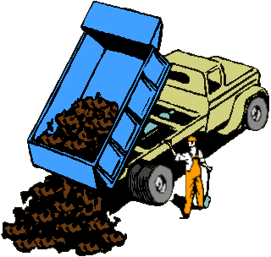
I.P.D.E.
28

Slide 31
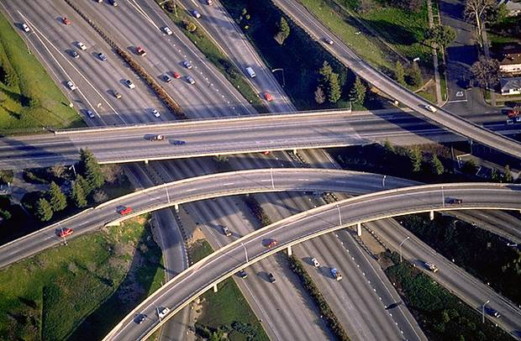

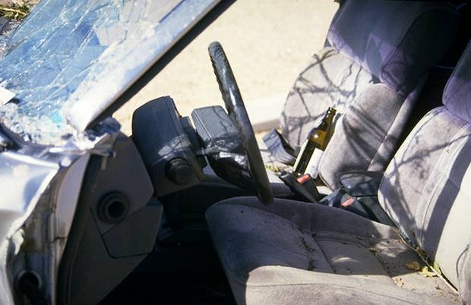
RESUMEN DE EFECTOS
Efectos Humanos :
Cerebro
Visión
Percepción
Efectos Relacionados al Manejo :
IPDE, Atención , Previniendo Riesgos , Tiempo de Reacción , Pruebas reales de manejo
Factores De Riesgo :
Envuelto en un choque Fatal Responsabilidad en el Choque
Muerte Del Conductor
29

Slide 32
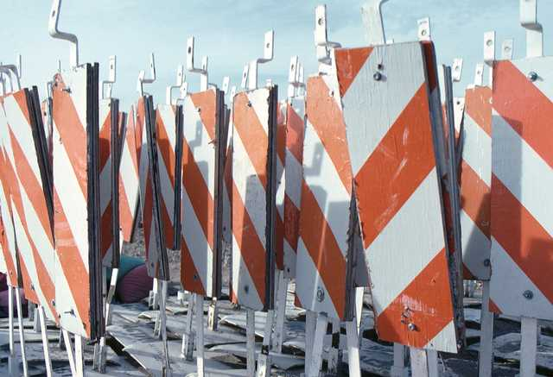
EFECTOS FUNCIONALES AL CONDUCIR-BAC
BAC
.02
.04
.06
.08
.10
.12
FUNCION AFECTADA :
Atención Dividida
BAC
.02
.04
.06
.08
.10
.12
30

Slide 33
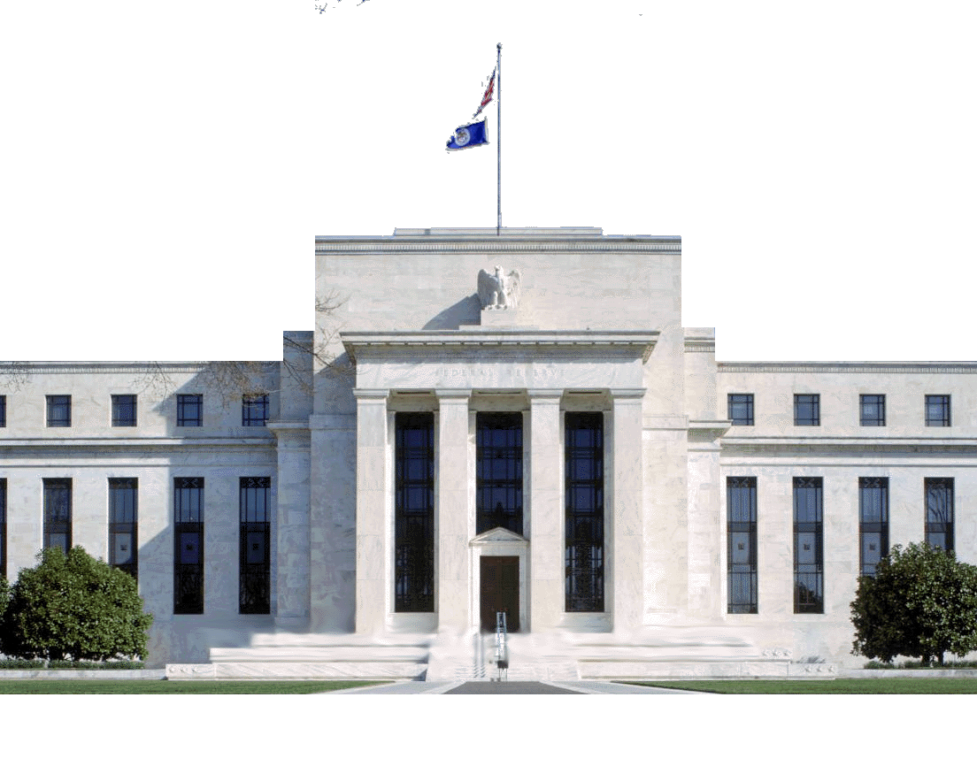


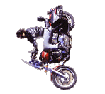
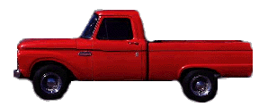


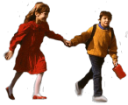
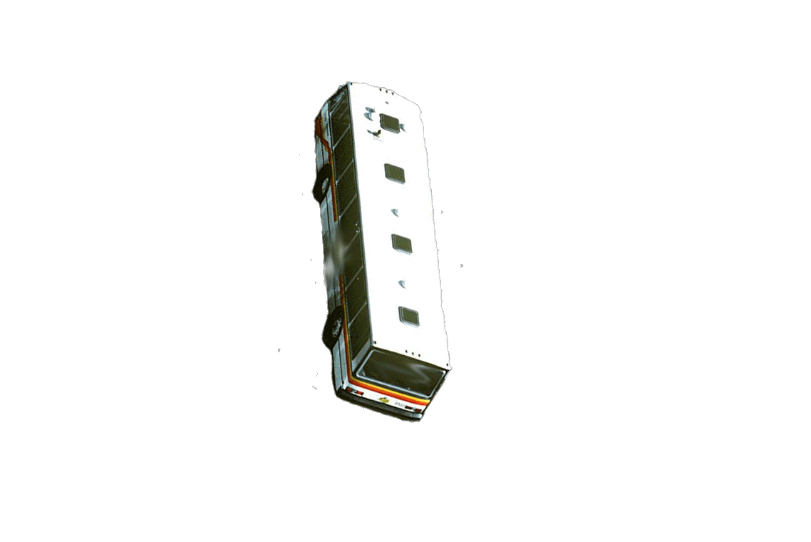


D
E
A
C
F
B
31

Slide 34
EFECTOS FUNCIONALES AL CONDUCIR-BAC
BAC
.02
.04
.06
.08
.10
.12
FUNCION AFECTADA :
Atención Dividida
Evaluación de la Información
BAC
.02
.04
.06
.08
.10
.12
32

Slide 35
ZONA SIN PASADA
33

Slide 36
EFECTOS FUNCIONALES AL CONDUCIR-BAC
BAC
.02
.04
.06
.08
.10
.12
FUNCION AFECTADA :
Atención Dividida
Evaluación de la Información
El seguir y dirección
Percepción
BAC
.02
.04
.06
.08
.10
.12
34

Slide 37
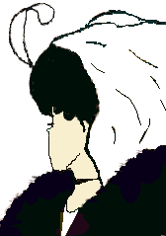

PERCEPCIÓN
A
B
35

Slide 38
EFECTOS FUNCIONALES AL CONDUCIR-BAC
BAC
.02
.04
.06
.08
.10
.12
FUNCIONES
Atención Dividida
Evaluación De la Información
El seguir y dirección
Percepción
Tiempo De Reacción
BAC
.02
.04
.06
.08
.10
.12
36

Slide 39
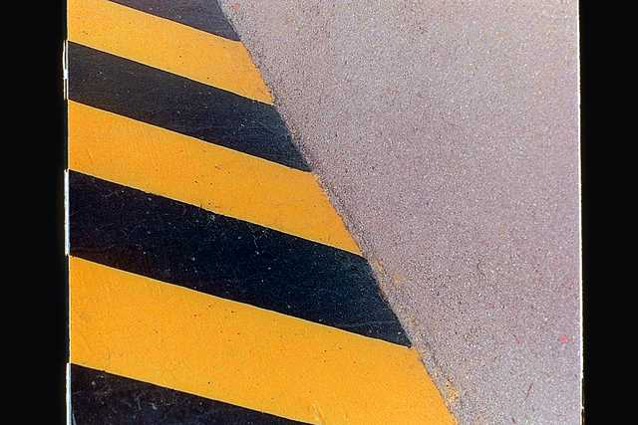
REACCIÓN Y DISTANCIAS DEL FRENO
Distancia de la reacción + distancia del freno = distancia de parar
BAC
20 MPH
40 MPH
60 MPH
Aumento De la Reacción %
.00% | 22+20 = 42 ft | 44+73 = 117 ft | 66+184 = 250 ft | NINGUNOS
.05% | 29+20 = 49 ft | 58+73 = 131 ft | 87+184 = 271 ft | +32%
.10% | 31+20 = 51 ft | 62+73 = 135 ft | 93+184 = 277 ft | +41%
37

Slide 40
38

Slide 41
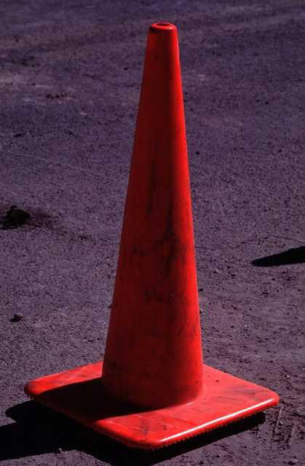
EFECTOS DEL ALCOHOL EN LA CAPACIDAD DE CONDUCIR
EJERCICIO
.04
.07
.10
Resbalón ,
Simulador De choque,
Control del Auto
-13%
-17%
-24%
Carril Bloqueado ,
Slalom, T-Vuelta
-2%
-3%
-8%
Grupo De Control - Sin cambiar
39

Slide 42
RIESGO DE MUERTE DESPUÉS DE BEBER
EDAD
BAC
.020 - .049
.080 - .099
.150+
16-20
21-34
35+
M – 5 F – 3
3
3
M – 52 F – 15
13
11
M– 15,560 F– 738
572
382
¿Por qué hay diferencias de género para la gente joven?
¿Por qué la edad es un factor?
40

Slide 43
RIESGO DE LA SUPERVIVENCIA Y BAC
BAC | Ocasión creciente de la muerte Comparado a los conductores sobrios *
.03 | 1.2
.07 | 1.5
.12 | 2.4
.17 | 2.5
.22 | 3.7
* Dado que un choque ha ocurrido.
41

Slide 44
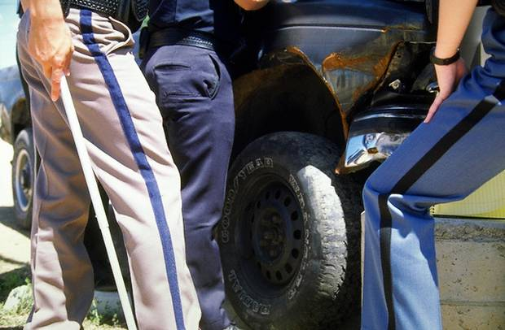
BAC Y RESPONSABILIDAD DE CHOQUE
BAC | % Responsable por choque
.01 - .05 | 64%
.05 - .079 | 88%
.08 - .149 | 92%
15 y mayor | 96%
42

Slide 45
RESUMEN DE EFECTOS
Efectos Humanos:
Cerebro
Visión
Percepción
Efectos relacionados al Manejo:
IPDE, Atención, Previniendo Riesgos, Tiempo de Reacción, Pruebas reales de Manejo
Factores De Riesgo :
Envuelto en un choque Fatal Responsabilidad de choque
Muerte del Conductor
43

Slide 46
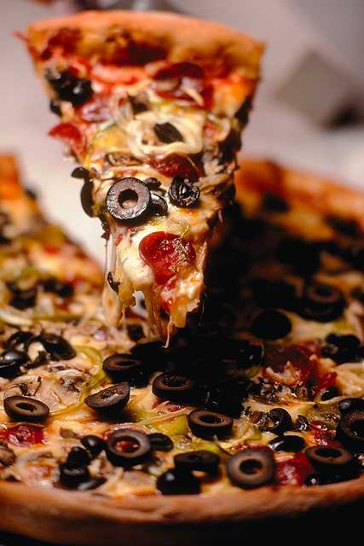
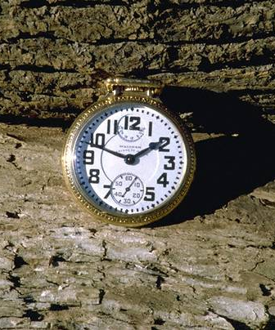
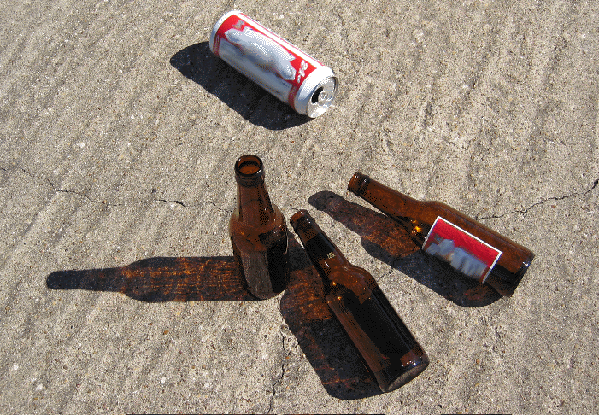
PREVENCIÓN DE LA INTOXICACIÓN
Alimento
Tiempo
Fuerza
Cantidad
80
o
100
o
151
o
44

Slide 47
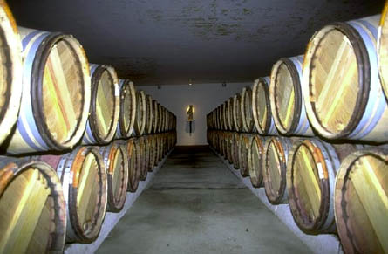
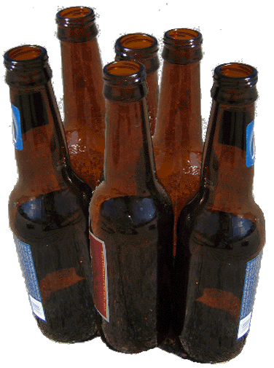
USTED SABE QUE USTED HA TOMADO DEMASIADO SI…
SI
alguien pide
conducirle
a su casa
SI
usted no puede
recordar cuánto
ha tomado
SI
cosas rutinarias le
sorprenden
SI
simples habilidades motoras llegan a ser difíciles
SI
usted parece ser el único que bebe
45

Slide 48
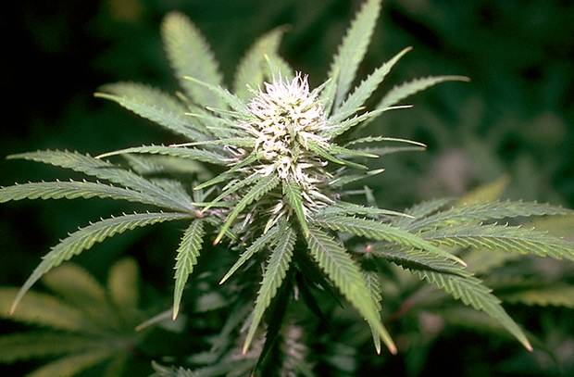
RESPONSABILIDAD DE CHOQUES FATALES DE LOS CONDUCTORES QUE USAN ALCOHOL Y MARIHUANA
Drogas
Aumento de las probabilidades de un choque fatal *
Alcohol >.05
5.7
Marihuana
3.0
Alcohol & Marihuana
19.0
* Comparado al riesgo cuando se está sobrio.
46

Slide 49
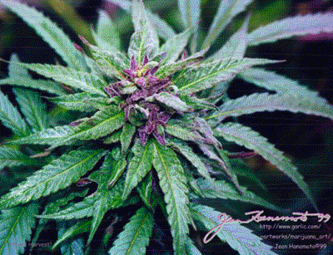
EFECTOS DE LA MARIHUANA SOBRE LAS CAPACIDADES RELACIONADAS CON CONDUCIR
A medida que aumente al nivel de THC en la sangre, las habilidades de manejo disminuyen
La Marihuana afecta la concetración del conductor, la percepcion de tiempo y velocidad y la abilidad de recordar experiencias de manejo
Los efectos negativos en el manejo aumentan cuando se le combina con alcohol
47

Slide 50
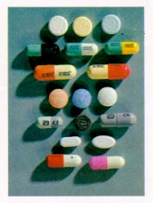
EFECTOS DE LOS DEPRESIVOS EN LAS HABILIDADES DE MANEJO
Depresivos incluyen; benzodiazepinas (Xanax, Valium), sedativos (Ambien), tranquilizantes y barbitúricos.
Reacciones lentas, reducción de la atención, deterioro cognitivo
Niveles de riesgo varían con el tipo de depresivo y la frecuencia en que han sido usado (Riesgo mayor con los que recien los usan).
El Valium produces significantes problemas de manejo con múltiples dosis.
El riesgo de accidente es de 1.6 a 5 veces mayor que sin la droga.
48

Slide 51
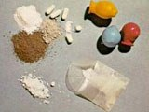
EFECTOS DE OPIOIDES EN LAS HABILIDADES DE MANEJO
Opioides: (heroína, Vicodin, OxyContin, morfina, codeína) produce neblina mental, calma, mareos.
Los efectos incluyen; manejo lento, zigzaguear, débil control, respuesta lenta a estímulos, dormirse.
La discapacidad varía por el tipo de opioide usado, forma de administrarlo y tolerancia.
49

Slide 52
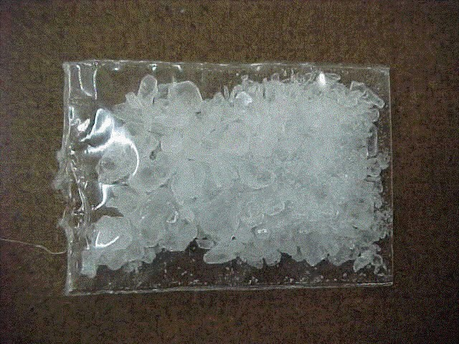
EFECTOS DE LOS ESTIMULANTES LAS HABILIDADES DE MANEJO
Los estimulantes incluyen; cocaina, MDMA, metanfetamina, Adderall.
La cocaína se asocia con; alta velocidad, pérdida de control del vehículo, conductas arriesgadas o agresivas, falta de atención.
Dosis pequeñas pueden mejorar el sentidos de alerta, pero uso prolongado resulta en falta de sueño, paranoia, agresividad.
Con el uso de MDMA existe evidencia de discapacidad psicomotora, deterioro cognitivo; atencion, percepción y memoria.
50

Slide 54
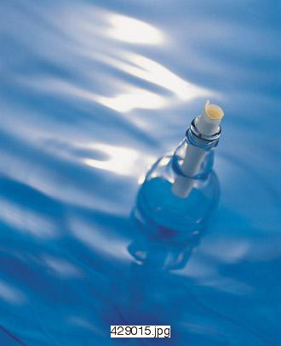
ALCOHOLISMO
Alcohol mas/menos necesitado para el efecto deseado
Síndrome de abstinencia o beber para evitarlo
Deseo o esfuerzos fracasados de parar
Bebiendo cantidades grandes o por período más largo que lo previsto
Reducción de actividades/darse por vencido debido a la bebida
Mucho tiempo usado para; obtener, utilizar o recuperarse
Uso continuo a pesar de problemas causados
Tres de estos, indican alcoholismo.
51

Slide 55
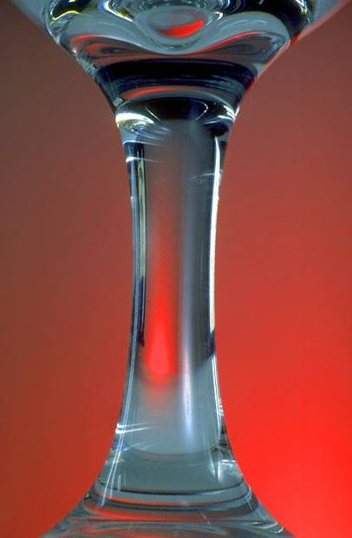
ABUSO DE LA SUSTANCIA
El uso de alcohol o drogas el año pasado lo ha…
¿Dificultado o impedido en cumplir sus responsabilidades en el hogar, escuela, o trabajo?
¿Puesto en peligro físico (al conducir, en actividades deportivas, etc.)?
¿Llevado a problemas con la ley?
¿Llevadoa tener problemas con otros (amigos, familiares, peleas, etc.)?
Si Responde SÍ a cualquiera, indica ABUSO.
52

Slide 56


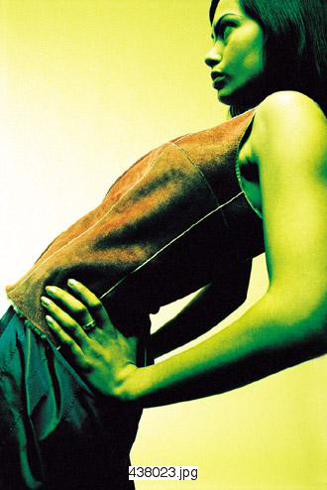
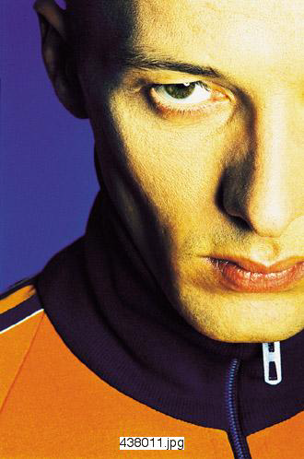






SIGNOS DEL ALCOHOLISMO
Aumento en la tolerancia
Antojo de Alcohol
Bebiendo para hacer frente
Preocupación por beber
Cambio de la personalidad
Sensaciones de remordimiento, culpa, vergüenza, odio a si mismo
Perder el conocimiento
?
?
?
?
LIES
Racionalización
Culpando a otros
53

Slide 57




SIGNOS DEL ALCOHOLISMO
Negarlo
Escondiéndolo
Bebiendo a tragos/furtivamente
Problemas en el trabajo
Problemas de dinero
Problemas físicos
Beber hasta enborracharse
Delirium Tremens (despegues)
54

Slide 58







OTROS SIGNOS DEL ALCOHOLISMO
Dificultad al dormir
Pérdida de potencia sexual
“Telefonitis”
“No tan mal todavía"
Cambiando trabajos
Bebiendo solo
Opinión de AA/NA
55

Slide 59




OTROS SIGNOS DEL ALCOHOLISMO
Arrrestos por DWI-PI-MIPS
Diferente comportamiento después de beber
Antecedentes familiares
El foco de los pasatiempos es el alcohol
Fumar mucho
Edad en la cual se comenzó a beber
Uso de otras drogas
56

Slide 60
PERFIL NUMÉRICO DEL BEBER (NDP)
Resultado
INDICACION
1
Ningún Problema
2 - 5
Problema Potencial
6 - 7
Problema Evidente
57

Slide 62



FACTORES DEL ACCIDENTE
La hora del día
El beber de la mujer
Inatención del niño
Atención a la novia
EL BEBER DEL CONDUCTOR
Ningún cinturón
58

Slide 63


ACCIÓN PERSONAL
Regule el Beber
No beber
Separar del conducir
Controlar y monitorear la cantidad
Mejorar Las Relaciones
Utilizar Transporte Público
Evitar Situaciones de riesgo
Substituir Otras Actividades
59

Slide 64
Programa De la Educación De Texas DWI
60

